Slide 1
LUCRARE DE LICENȚĂ · SILVICULTURĂ
Regenerarea naturală în arborete de fag
Absolvent: Mihai Rusu (nume fictiv)
Coordonator științific: Conf. univ. dr. ing. Dan Ardelean (nume fictiv)
FACULTATEA DE SILVICULTURĂ · Brașov, 2026
Exemplu fictiv cu date simulate · Ai nevoie de ajutor cu lucrarea ta? licenta-disertatie-romania.com/contact
Notes:
Prezintă-te și spune titlul lucrării. Susținerea durează de obicei 10-15 minute; verifică timpul cerut de comisia ta.

Slide 2
Problema
Fagul se regenerează natural sub adăpostul masivului
1
Prea puțină lumină: semințișul stagnează
2
Prea multă lumină: concurența murului
3
Exemplu fictiv cu date simulate · Ai nevoie de ajutor cu lucrarea ta? licenta-disertatie-romania.com/contact
Notes:
Explică pe scurt de ce lumina este cheia regenerării fagului. Spune întrebarea: cum influențează acoperirea coronamentului semințișul?

Slide 3
Obiective și ipoteză
Inventar
Comparație
Propuneri
Ipoteza
Semințișul pe specii și înălțimi
Desimea pe clase de acoperire
Măsuri silviculturale pe zone
Semințișul scade când acoperirea crește
Exemplu fictiv cu date simulate · Ai nevoie de ajutor cu lucrarea ta? licenta-disertatie-romania.com/contact
Notes:
Citește obiectivele și ipoteza. La final vei arăta că ipoteza se confirmă.

Slide 4
Arboretul studiat
Indicator | Valoare
Suprafața unității amenajistice | 12,4 ha
Compoziția | 8FA 1CA 1PAM (fag, carpen, paltin de munte)
Vârsta medie | 115 ani
Consistența | 0,8
Altitudinea, expoziția, panta | 750–850 m, nord-vestică, 15–20°
Solul | Eutricambosol, profund, cu litieră de 3–5 cm
Tratamentul aplicat | Tăieri progresive; prima tăiere de însămânțare acum 6 ani
Exemplu fictiv cu date simulate · Ai nevoie de ajutor cu lucrarea ta? licenta-disertatie-romania.com/contact
Notes:
Nu citi tabelul. Subliniază compoziția (8FA), vârsta, consistența și faptul că prima tăiere de însămânțare s-a făcut acum 6 ani.

Slide 5
Metoda de teren
36
1.456
3
piețe de 2 × 2 m
puieți inventariați
clase de acoperire
Exemplu fictiv cu date simulate · Ai nevoie de ajutor cu lucrarea ta? licenta-disertatie-romania.com/contact
Notes:
Explică amplasarea sistematică a piețelor (rețea de 50 × 50 m) și ce ai măsurat în fiecare: acoperirea cu densiometrul, lumina relativă, puieții pe specii și înălțimi.

Slide 6
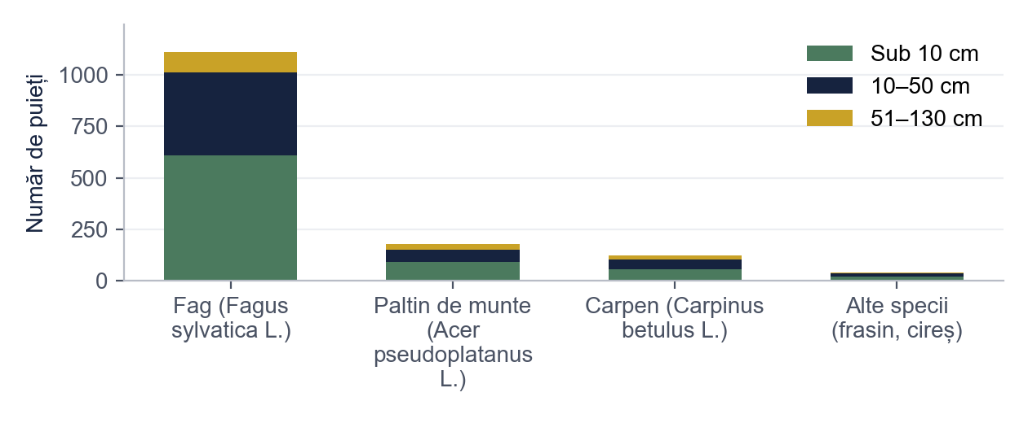
Structura semințișului
Fag: 76,2% din puieți
53,6% sub 10 cm: instalare recentă
Exemplu fictiv cu date simulate · Ai nevoie de ajutor cu lucrarea ta? licenta-disertatie-romania.com/contact
Notes:
Arată că fagul domină și că semințișul este tânăr. Leagă de momentul tăierii de însămânțare.

Slide 7
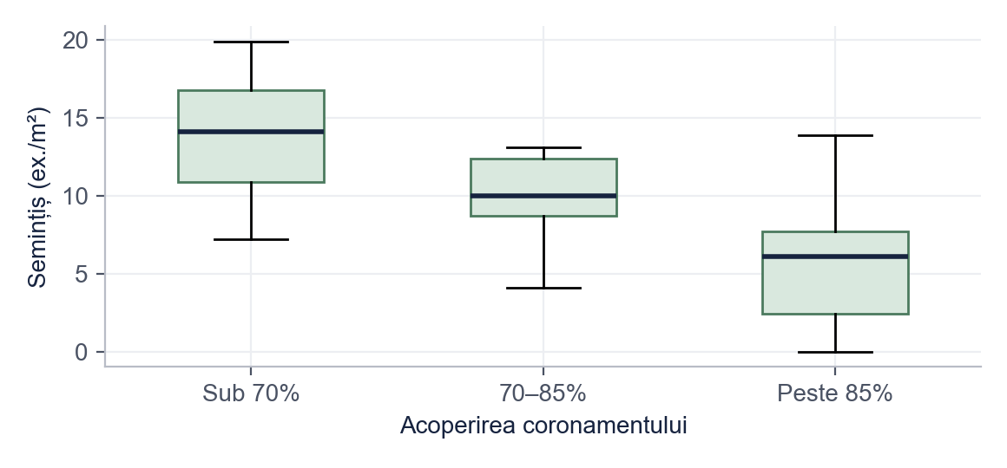
Semințișul pe clase de acoperire
F(2, 33) = 13,25, p < 0,001
13,63 vs. 5,63 ex./m²
Ipoteza se confirmă
Exemplu fictiv cu date simulate · Ai nevoie de ajutor cu lucrarea ta? licenta-disertatie-romania.com/contact
Notes:
Acesta este rezultatul principal. Spune mediile pe clase și că diferența este semnificativă.

Slide 8
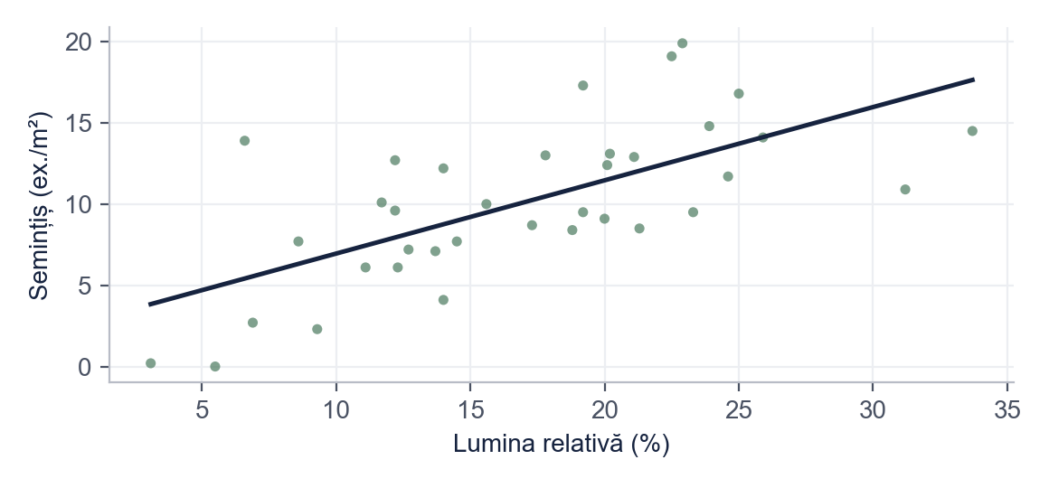
Rolul luminii
r = 0,66 între lumină și semințiș
Exemplu fictiv cu date simulate · Ai nevoie de ajutor cu lucrarea ta? licenta-disertatie-romania.com/contact
Notes:
Explică mecanismul: acoperirea reduce lumina, iar lumina influențează semințișul. Precizează că o corelație nu dovedește singură cauza.

Slide 9
Contribuția personală: măsuri pe zone
Zona | Situația constatată | Măsura propusă | Termen
Acoperire peste 85% | Semințiș rar, puieți sub 10 cm, lumină relativă medie de 9% | Tăiere de punere în lumină: lărgirea ochiurilor existente cu 1/2 din înălțimea arborilor | 2027
Acoperire 70–85% | Semințiș instalat, dar cu creștere lentă | Extracții treptate de arbori din jurul ochiurilor, la 3–4 ani | 2027–2031
Acoperire sub 70% | Semințiș abundent, concurența murului | Descopleșiri anuale până la depășirea vegetației concurente | 2026–2028
Tot arboretul | Ros de vânat pe 1/4 din piețe | Monitorizarea rosului; împrejmuire locală dacă depășește 1/3 din puieți | anual
Exemplu fictiv cu date simulate · Ai nevoie de ajutor cu lucrarea ta? licenta-disertatie-romania.com/contact
Notes:
Aceasta este contribuția ta. Explică de ce măsurile diferă pe zone și care este prioritatea: lărgirea ochiurilor în zonele închise.

Slide 10
Concluzii și limite
Regenerare bună, dar neuniformă
1
Lumina este factorul-cheie
2
Limite: o campanie, piețe mici; reinventariere în 2029
3
Exemplu fictiv cu date simulate · Ai nevoie de ajutor cu lucrarea ta? licenta-disertatie-romania.com/contact
Notes:
Răspunde la obiective și încheie cu limitele și cu propunerea de reinventariere. Mulțumește comisiei.

Slide 11
Întrebări probabile ale comisiei
De ce ați folosit piețe de doar 4 m²?
Desimea semințișului este mare, iar piețele mici permit numărarea exactă a puieților; am compensat prin numărul mare de piețe (36).
Nu ar fi trebuit să luați în calcul și vegetația concurentă?
Am notat-o în fișa de teren; în zonele rărite murul este principala amenințare, de aceea propunem descopleșiri. O analiză separată ar fi o continuare utilă.
De ce nu propuneți tăierea definitivă?
Semințișul este încă mic (peste jumătate sub 10 cm) și neuniform; tăierea definitivă se decide după ce regenerarea este asigurată pe toată suprafața.
Cum ați stabilit limitele claselor de acoperire?
Am ales praguri simple, care împart piețele în grupe de mărime apropiată și corespund unor situații diferite pe teren: ochiuri, zone intermediare și masiv închis.
Exemplu fictiv cu date simulate · Ai nevoie de ajutor cu lucrarea ta? licenta-disertatie-romania.com/contact
Notes:
Slide ascuns: nu apare la prezentare. Pregătește răspunsurile cu voce tare înainte de susținere.
Întrebare: De ce ați folosit piețe de doar 4 m²?
Răspuns: Desimea semințișului este mare, iar piețele mici permit numărarea exactă a puieților; am compensat prin numărul mare de piețe (36).
Întrebare: Nu ar fi trebuit să luați în calcul și vegetația concurentă?
Răspuns: Am notat-o în fișa de teren; în zonele rărite murul este principala amenințare, de aceea propunem descopleșiri. O analiză separată ar fi o continuare utilă.
Întrebare: De ce nu propuneți tăierea definitivă?
Răspuns: Semințișul este încă mic (peste jumătate sub 10 cm) și neuniform; tăierea definitivă se decide după ce regenerarea este asigurată pe toată suprafața.
Întrebare: Cum ați stabilit limitele claselor de acoperire?
Răspuns: Am ales praguri simple, care împart piețele în grupe de mărime apropiată și corespund unor situații diferite pe teren: ochiuri, zone intermediare și masiv închis.

Slide 12
Vă mulțumesc pentru atenție!
Întrebări?
Exemplu fictiv cu date simulate · Ai nevoie de ajutor cu lucrarea ta? licenta-disertatie-romania.com/contact
Notes:
Mulțumește comisiei și coordonatorului. Pregătește din timp răspunsuri la 3-4 întrebări probabile despre metodă și limite.

